Slide 1

A technológiai trendektől a személyes inspirációig
– a változás keresztútjai
Okos könyvtár – kultúra a digitális világban
2017. november 20
Halis István Városi Könyvtár . Nagykanizsa
Horváth Zoltánné

Slide 2
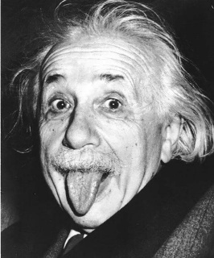
MERRE TARTUNK?
A jövőről gondolkodás egyik központi témája, vajon hogyan változik meg
életünk a technológia fejlődésével (?)
A weben alapuló új használati szokások már nem
követhetők a tegnapi könyvtári workflow alapján
A mai problémákat nem tudjuk megoldani
azokkal a módszerekkel, amelyekkel azokat létrehoztuk
A tudás és információ hálózati és globális jellegű
A megteremtett hálózati kapcsolat folyamatosan növekszik

Slide 3
A használók nem ott, nem úgy, és nem azt keresik…
A fiatal korosztály igényei visszahatnak a könyvtári rendszerekre (konzumeráció, web2.0), amelyre a gyors technológiai akceleráció lehetőséget és eszközöket biztosított.
Rendkívül gyorsan válnak érvényessé az információtechnológiai, telekommunikációs, és média trendkutatások.
A hálózati kooperáció, megosztás és specializálódás folyamatai új generációs rendszereket generálnak illesztő szoftverekkel, munkafolyamat támogatással
Az üzleti és menedzsment jellegű tevékenységek gyakorlattá válnak a könyvtárban, jelentős használói trendekkel
A könyvtár mint közösségi hely összefonódik a virtuális térrel a weben, és egy multikulturális, kommunikációs és csoportfoglalkozási közösségi kultúrában teremt új és új színtereket az információmenedzsment tevékenységekhez
Jelenleg a könyvtári adatkezelés nem illeszkedik a használók szokásaihoz, a web technológia és az open linked data gyakorlat fokozatos közeledést feltételez

Slide 4
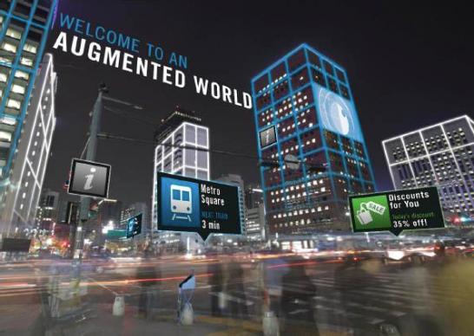
Új generációs digitális technológia intelligens, gyors, mobil, szimulált
Next generációs könyvtári rendszerek
    globális, hálózati adatmenedzsment, nemzeti, regionális, nemzetközi katalógus kooperációk, web of data, a leírás alapja az adat, nem a rekord
Integrált platformok és discovery rendszerek, szemantikus keresők
Big data (nagyadat alkalmazások)
    Open linked data adathálózatok, szemantikus web - dinamikusan növekvő adatmennyiségek, nem tervezhető kiugrások
Optimalizált, nagy teljesítményű mérnöki tároló rendszerek, in-memory, cloud
    clusterek, partícionálás, In-memory - fizikai memóriában futtatott rendszerek,
    Globális „cloud” bérleti alapú rendszerek nemzeti és nemzetközi kooperációi
„Just in time” – a szükségletek azonnali (digitális) kielégítése
Tapasztalati alapú gazdaság, oktatás és tudomány –”second life”
    virtuális, valósághű „tapasztalati” ismeretek, szimuláció, Internet of thing
    Internet of thing - eszközök kommunikációja – vezérlés szenzorokkal

Slide 5
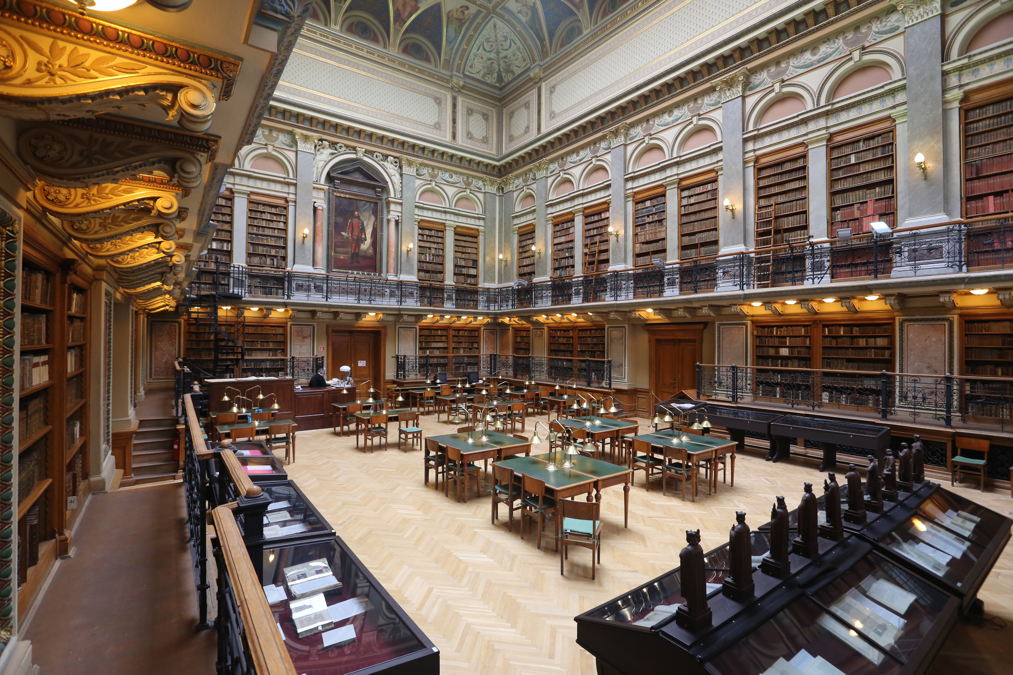

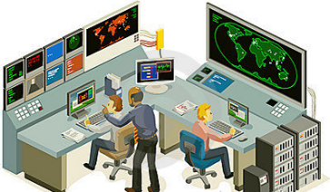










„SMART UNIVERSE” – konvergens okos rendszerek
„Smart” – intelligen könyvtár / smart campus- intelligens rendszerek
Smart city- intelligens városirányítás és betegellátás (T…)
Konvergens ITC technológiák a fenntartható fejlődésért
Intelligens technológiák, ipar, termelés, közlekedés irányítás
Közös és cserélhető adatok adattárházai, publikus, osztott portálok, mobil, IoT, szenzorok
Energia hatékonyság
Hálózatba kapcsolt világ
Internet of things

Slide 6
Könyvtári transzformációt generáló külső hatások
KÜLSŐ KÖRNYEZET
    divergencia, mobilitás, változékonyság, gyorsulás, növekedés, vizualitás, új technológiák, új használói igények
NAGY KÖNYVTÁRI INTÉZMÉNYEK és szoftvereik
    dominancia, kooperációs technológia - szélesebb ívű szolgáltatásrendszer (OCLC, LC, Proquest, stb.). A szolgáltatások mérete és komplexitása nehezen követhető
NEMZETI, EGYETEMI ÉS felsőoktatási könyvtárak nemzeti és nemzetközi trendjei
SZAKKÖNYVTÁRI szerep a tudományok fejlődésében - beépülés
    szakterületi digitális rendszerek fejlődése, jogi, orvosi, stb. szakmai elvárások, individuális irányítási szisztémák, az open és a zárt tartalmak, szakterületi ontológia, 3D és képi információ a gyógyítás, művészet, műszaki tudományok terén - digitális repozitóriumok intézményi struktúrában vagy diszciplína szerint
    KÖZKÖNYVTÁRI szerepvállalások inspirációi
      iskolán kívüli szervezett és akkreditált képzések
      kiscsoportos szocializálás, intellektuális fejlesztés, személyes mentorálás,
      lemaradók technológiai mentorálása a források és eszközök használatához – nincs iskolarendszerű továbbképzés, állampolgári gyakorlat támogatása, személyes coach
      életvezetés információs támogatása, generációs csoportok fejlesztése, stb.
      Kulturális normák közvetítése

Slide 7
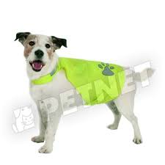
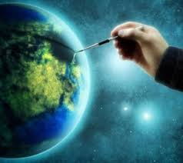
Láthatóság – dinamikus jelenlét – transzformációs készség
A könyvtárak szolgáltatásai és új szerepvállalásai nincsenek összhangban a társadalmi elismertséggel
Vezessük (vissza) a felhasználót a könyvtári forrásokhoz a webről
VISIBILITY
ÉRTÉKTEREMTÉS
INTEGRÁCIÓ
TRANSZFORMÁCIÓ
A használóknak szükségük van a könyvtári értékteremtésre
Nem elég a könyvtári információk gyors elérése weben
A weben megjelenő adataink kevéssé illeszkednek a web adottságokhoz
A weben lévő lehetőségeket kevéssé integráljuk
A katalogizálás megoldásai idegenek a felhasználók számára
A katalógus szűkebb és bővebb információkat nyújt a kelleténél – a MARC válsága vagy reneszánsza?
ADATKOMMUNIKÁCIÓ
Katalógus felfogásunk túl lineáris az ismeretszerzés folyamatához

Slide 8
A megismerés dinamikus, interaktív, hálózati jellege
A megismerés elsődleges forrásai hálózatiak, a saját kontroll csoport jellemző útvonalai meghatározó, az útvonalak tanulmányozhatók
    adaptálásuk a könyvtári workflow alakításában elkerülhetetlen.
Dinamikus és váratlan növekedés
    a kulturális, média és tudományos területeken a digitális hálózati információ dinamikusan és váratlan kiterjedéssel, hektikusan nő, a tájékozódás, a szelekció, az adat- és információtárolás komoly erőpróba
Interaktív kapcsolatok, kommunikációs lehetőségek, nyitás
    a hálózati működéssel és az új használói szokásokkal együtt jár az interaktív kapcsolatok kiépítése a szervezés és a tranzakciók során
Közös könyvtári nyílt alkalmazási platformok, tervezett discovery rendszerek, átjárhatóság, standard alapú minták, önképzés
    Együttműködés és egységesítés, szindikátusok, specializálódás, intelligens, támogatott műveletek, egységesített, rendszerekbe épített workflow
A könyvtári munkafolyamatnak változnia kell : a modern könyvtári workflow dinamikusan követi a használói szokásokat és a web technológia alkalmazásainak beépítését.

Slide 9
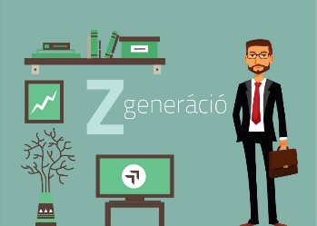

Ki az olvasónk? Ki a könyvtáros?
Együttműködik abban, melyik technológia releváns
Visszajelez, igényt fogalmaz meg, értelmez, önálló
Megváltozott tevékenység szerkezet, specializálódás
Tartalomszerkesztő (rekord, archívum, könyvtár, fájlkönyvtár
Kommunikátor (más könyvtárakkal, vezetőkkel, specialistákkal)
Konszolidáló (tájékoztató, bróker, analizáló stb.)
Rekord és adat specialista
Újdonságok tervezője
Technológiai evangelista, mentor
Érdemes kérdezni, figyelni, követni, adjunk eszközöket számára, elemezzük, hogyan használja
Figyeljük a zsúfolt használói helyeket

Slide 10
Tervezzünk dinamikus könyvtári jelenlétet
Média eszközök (szaklapok, helyi újságok, rádió, TV adások, programok, akciók, szlogenek, bannerek web oldalakon, stb.)
Konferenciák, rendezvények, más könyvtárak tájékoztatási, hirdetési felületeinek használata;
„Smart” rendszerekhez csatlakozás (Intelligens város fejlesztések, citizen kártyák)
Más kulturális szolgáltató helyeken megjelenés, reklám, hirdetés, kulturális eseményekhez kötött tájékoztatások (pl. színházi előadás, hangverseny, kiállítás, stb,)
Iskolások mentorálása, vetélkedők, versenyek, könyvtári oktatás, leszakadó tanulók számára külön információhasználati mentorálás, csoport foglalkozások és műveltségi játékok;
Könyvtári coach, elmélyült reference;
A közösségi háló, web oldalak fejlesztése és karbantartása (honlap, portál létrehozása);
Nagy könyvtárak katalógusaiban megjelenés (WorldCat, Europeana, stb.), szolgáltatásaink népszerűsítése;
QR kódhoz csatolt, okos mobilról elérhető marketing
Milyen irányító, kulturális és szakmai intézményekkel kell együttműködnünk?
Milyen társadalmi, szakmai közegben kell könyvtárunkat pozícionálnunk?
Milyen társadalmi és gazdasági folyamatokat tudunk támogatni?
Milyen unikális adottságaink, tevékenységeink, erőforrásaink, és szakembereink vannak?
Versenyhelyzetben szembenállás és átfedés helyett kooperáció

Slide 11

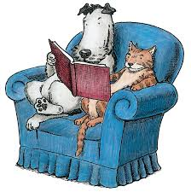
A könyvtár mint inspiráló intellektuális közösségi tér
„Third place” a könyvtár kitüntetett közösségi hely
    tanulás és felkészülés új információs technológiák alapján
      felhasználó-centrikus működési modell, értékközvetítés
      dinamikus viszony a társadalmi környezethez:
      esélyegyelőség erősítése, felzárkóztatás, élethosszig tartó tanulás,
      közösségi kapcsolatteremtés, kulturális beállítottság szétsugárzása,
      Intellektuális felkészülés források, rendszerek, szolgáltatások, oktatás
      Kutatási és oktatási szakirodalmi központ – tudományszervezési szerep
      a diszciplína által meghatározott felépítés és információs stratégia
      problémára alapozott, szelektált, analitikus szolgáltatási rendszer, részvétel a kutatásban, „evidence based” alapú szolgáltatások, akkreditált tartalmak,
      az információs rendszer felépítése visszatükrözi az intézmény és a szakterület tudományos jellegét, szakmai felépítését.
Tanulási és kulturálódási technológiák innovatív támogatója
    növekvő intellektuális kompetenciák, inspiráció a folyamatos fejlődésre

Slide 12
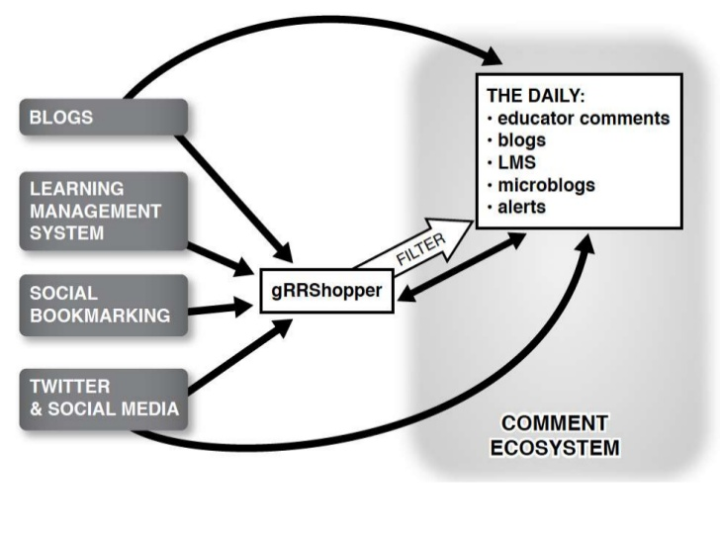
On-line tanulás, digitális könyvtári kurzusok, tanulás támogatás
Az online tanuláshoz számítógépet internetet és web böngészőt, szoftvereket, videó és audió fájlokat, letölthető tananyagokat, e-learning (programozott) elektronikus szoftvereket biztosít a könyvtár, és felkészül a média bővítésére
Massive Open Online Course (MOOC)
online kurzus a weben, amely tradicionális oktatási formák mellett (előadások, olvasmányok, stb.) támogatja az interaktív használói kurzusokat hallgatok, professzorok és egyéb oktatók közreműködésével.
Nyílt és szabad hozzáférés
Közösségi média eszközökre épül
(blog, fórum, chat, stb.) speciális kommunikációs megoldásokkal, web és portál szolgáltatásokkal
Formák: Online fórum, Webcast (előre felvett tananyaggal), Webinar – elő előadás, élő kapcsolattal, kérdezési lehetőséggel
http://www.slideshare.net/gsiemens/designing-and-running-a-mooc

Slide 13
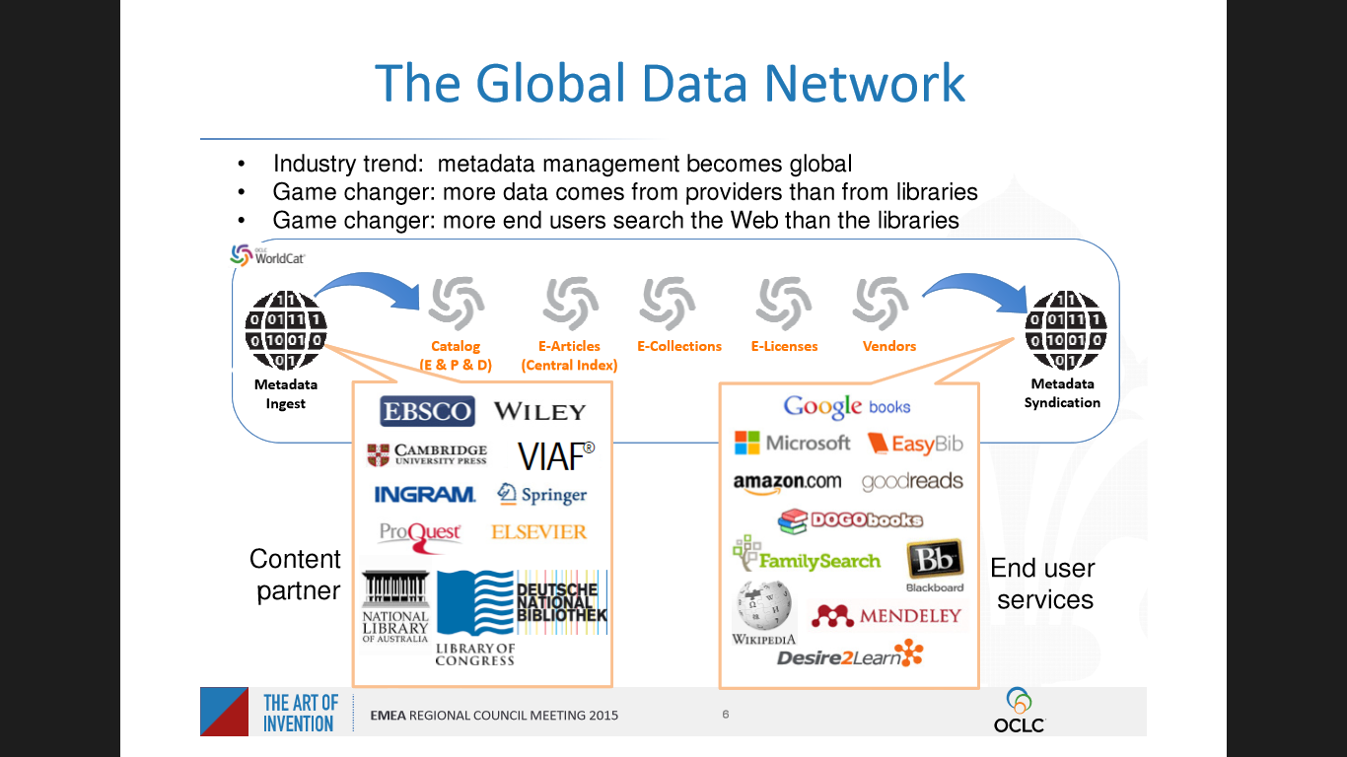
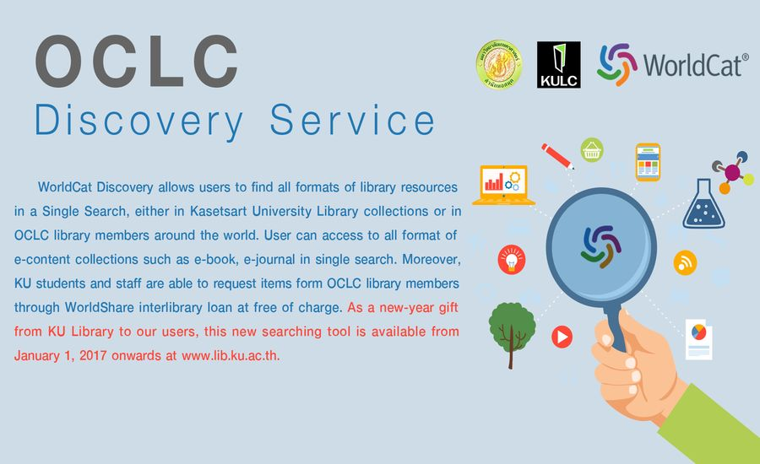
MILYEN TECHNOLÓGIAI PLATFORMON?
Technológiai eszközpark – integráció és globális adathálózati együttműködés (OCLC példa)

Slide 14
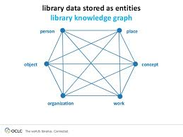

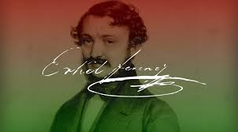
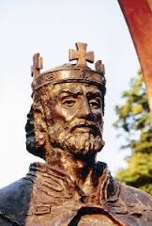


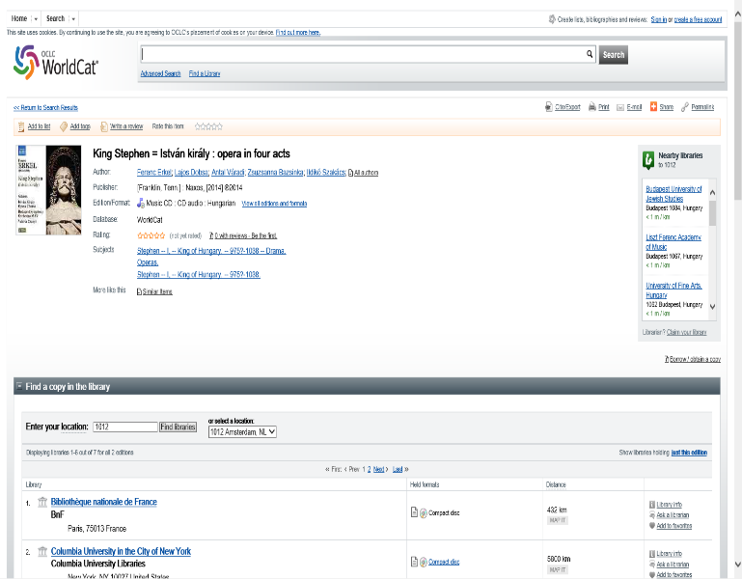
OCLC könyvtári tudásgráf entitások
WorldCat, VIAF, ISNI, Wikidata, Fast (példa: Erkel Ferenc: István király)
István király
Erkel Ferenc
Magyarország
CD audio
Opera
http://www.worldcat.org/title/king-stephen-istvan-kiraly-opera-in-four-acts/oclc...brief_results
VIAF
Könyvtár
István király
István király személy
King Stephen személy
István király magyar történelmi személy
István király felesége Gizella
István király fia Imre
István király apja Géza
István király szerző (Intelmek)
Erkel Ferenc (személy)
Erkel Ferenc (szerző, zeneszerző, composer)
Erkel Ferenc Zeneiskola
Erkel Ferenc (mű, szobor, kép, festmény stb.)
http://www.wikidata.org/wiki/Q316820?uselang=hu Erkel Ferenc /
Wikidata
http://www.worldcat.org/title/king-stephen-istvan-kiraly-opera-in-four-acts/oclc/870655555&referer=brief_results
Erkel Ferenc

Slide 15
„OPEN” - A nyílt hozzáférés fejlődése, IFLA trendek
Jelentős IFLA trendek és felkészülés - Free Access to Information and Freedom of Expression (FAIFE) - kiemelt könyvtári szerep
Online nyílt hozzáférés – kiterjesztő, korlátozó és biztonsági rendszerek
    A szabályozás meghatározza de akadályozhatja is a hozzáférést az infrastruktúra építésében, a szabályok elveknek megfelelő fejlesztésében, a felhasználó barát szolgáltatások fejlesztésében, a hosszú távú elérhetőség biztosításában. Copyright törvények – mozgalmak az egységes stratégiákért
    A nemzeti örökség megőrzése és digitalizálása, láthatóvá tétele, örökségvédelem
Az open access az akadémiai és kutató könyvtárak kezdeményezéseiben
        kutatási dokumentumok megőrzésében és szabályos közzétételében
        egységes platformokhoz integrált és nemzetközi standardoknak megfelelő szolgáltatások (MTMT országos kooperáció – nemzetközi kapcsolatok)
        Akkreditált repozitóriumok, kereshetők a Google-n
    Kutatói kataszterek – egységes authority adatkapcsolatokkal a nemzeti és nemzetközi rendszerekhez (VIAF, ISNI, NTMT)
Nemzeti könyvtárak - nemzeti szintű nyílt hozzáférés, nemzeti digitális data hub

Slide 16
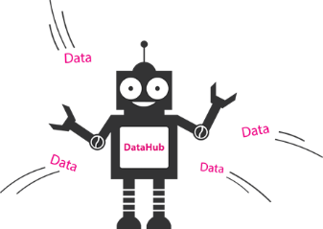
„Smart” rendszerek konvergenciájája
Amikor intelligens rendszerekről beszélünk,
központi szolgáltatási platformokra gondolunk,
amelyekre a háttér rendszerek üzeneteket, jelentéseket küldenek a változásokról
pl. a fogyasztásról, hőmérsékletről, zajszintről, szolgáltatásokról,
egy szolgáltatási portál vagy mobil alkalmazás alapján
A platformokhoz kapcsolódó
meghatározott infrastruktúra háttér rendszerek és a szenzorok kiterjesztik a számunkra érzékelhető világot,
az elérhető és szolgáltatható információk körét,
Kreatív modellek és stratégiák jönnek létre,
fejlődik az innovatív szemlélet és az intellektuális aktivitás,
Az igénybevétel kiterjed a városok vezetésére,
közlekedésre, orvosi és mérnöki tudományokra,
sőt a pénzügyi irányításra is.

Slide 17
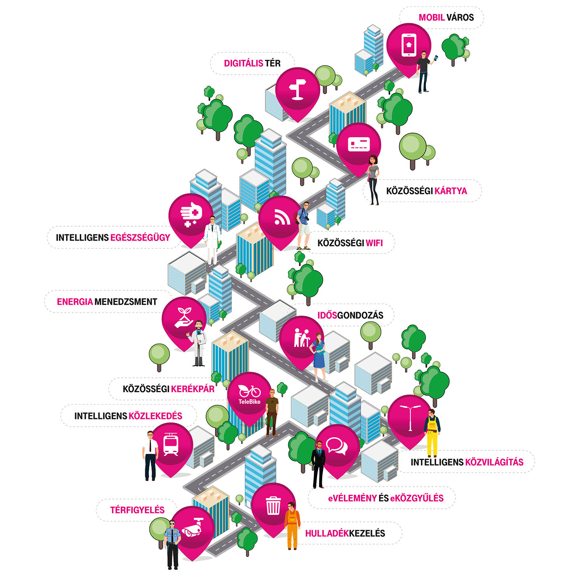
„Smart” cities, „smart” libraries, Internet of Things fenntartható fejlődés
Azonos célok – állampolgári tájékozottság
a tudásalapú környezet fejlődésének támogatása. megjelenítés és közzététel, általános eléréssel
    tájékozódás, tanulás, nyitottság, kényelem, aktív és „civil” közösségek, nyitott kulturális terek, fenntartható fejlődés
    életminőség javítása, állampolgári részvétel, információk interaktivitásának támogatása
    feltérképezi az adatokat és információkat
    új minta megoldások és szolgáltatások, automatikus módszerek, (azonosítás, kártya, kioszk, e-jegy, stb.)
A digitális könyvtár és digitális város több elemből álló moduláris rendszerek,
    ERŐS ICT infrastruktúra, big data fejlődés.
Internet of Things - megszelídített adattenger : „Az IoT világában szenzorok tömegéből nyert adatok automatikus tárolásával, keresésével, elemzésével gyorsan jutunk információkhoz.
Az IoT az adatok továbbításán túl magába foglalja az adatokra épülő analitikai megoldásokat is

Slide 18
Intelligens modellek és stratégiák
– innovatív inspiráló környezet és oktatás
A well-equipped learning commons says to a student, “Here you have tools, room to collaborate, equipment, advice, research options, and access to expert information. Now it is up to you to build something worthwhile: a paper, a presentation, an education.”
www.smartlibrary.dtu.dk
Lars Binau (DTU . Dánia)
A fenntartható fejlődés - digitális információs technológia és a „smart” technológiai modell
Közkönyvtárak szerepe a fenntartható fejlődésben
    Digitális tartalomfejlesztés szolgáltatói beállítódással
    Kooperatív és digitális szolgáltatási modellek
    Fejlődő intellektuális aktivitás, egyéni kezdeményezések,
    Új oktatási modellek
    Mobilizálódás, digitális, online tananyag és irányítási rendszerek, MOOC, gamification, e-learning,
    Innovatív szemlélet, inspiráló modellek, augmented reality
    Gazdasági fejlődést inspiráló ipari és termelési modellek
    A modellek célja
      Minél szélesebb körű ismeretszerzés a tartalmi teljesség és a hozzáférhetőség tekintetében is.
Az osztott architektúra rendszerek, a nyílt platformok, az automatizálás interaktív tudásközvetítést biztosítanak az emberek és eszközök között, visszahatva a városi, kulturális, irányítási és termelési alaprendszerekre

Slide 19
Könyvtárak újrapozícionálása, szerepmódosítások
Miért van szükség újrapozícionálásra?
A könyvtárakról kialakult társadalmi összkép maradi és szegényes
A hálózati források könyvtári eredete és kapcsolata nem kellően ismert
A könyvtár, mint a modern informatikai technológia adaptálója, terjesztője és mentora egyre összetettebb megoldási követelményekkel szembesül, amelyek kikényszerítik a feladatok és szerepek transzformálását
Személyes rendelkezésre állás, mint speciális könyvtári szerepadottság
  Lehetőség a nem formális tanulás támogatására, keresés támogatása, alkotás támogatása
  A Lyoni Nyilatkozat az ENSZ előtt 2015-ben (Donna Scheeder)
  Fenntartható Fejlődési Célok (Sustainable Development Goals, SDG) megvalósításában a könyvtáraknak kiemelt szerepe lehet a megnövekedett információs igények kielégítésével (Baráthné Hajdú Ágnes közlése - Webmagazin)
Probléma és tudásalapú szolgáltatások iránti igények, tudásmenedzsment
  A virtuális és szintetizált elektronikus forrásokra épülő, mobilizált szolgáltatású könyvtár továbblép a probléma alapú tájékoztatás irányába
  A használói csoportok részére szerkesztett és koherens webes szolgáltatást nyújt.

Slide 20
Tendenciák – közkönyvtári inspirációk
Divergencia, változás menedzsment, gyors avulás, váratlan fejlődési irányok
    Gyorsuló avulás a tudomány és technika gyors fejlődése miatt
    Urbanizáció – városi tömörülés, leszakadó nemzedékek és régiók, hontalanok
    Központosítás mellett szigetszerű fejlesztések, alacsony kooperáció, újrakezdések
    Leszakadók esélyegyenlőség nélkül, polarizálódó használati lehetüség (országok, régiók)
Mi a jövője a papír alapú információnak
    Új digitális könyvtári média típusok (pl. egymás között kommunikáló digitális kiadványok)
A média befolyása növekszik
    A tradicionális médiát váltják az újak: wiki, tweet, video, mobil – szerkesztőségi kontroll nélküli szabad publikációk, véleményvezérek
    Közösségi média hatásának erősödése, folyamatosan változó csoportosulások
Konzumeráció – kontroll csoportok információterjesztése, visszaható igények
‚Szelfizés” - igény saját tartalom létrehozására, publikálás, szerkesztés szerkesztői szakértelem nélkül. Hatás nem értékfüggő
Digital humanities - digitális bölcsészet – könyvtárakban kurátori szerepek, multidiszciplináris szakértelem, érték- és minta alapú adat- és információmenedzsment
Informatikai hozzáférés jelentős különbségekkel – adaptációs könyvtári felelősség
    Internet és mobil, mint platform és munkaeszköz, virtuális és mobil iroda, virtuális gazdaság, távmunka – informatikai szakértelem igénye minden szinten, kreativitás előny

Slide 21
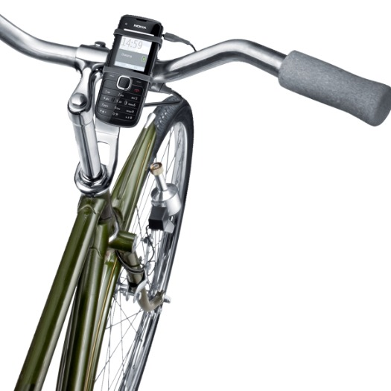
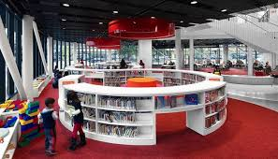
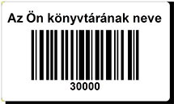
A JÖVŐD A KÖNYVTÁRADBAN VAN!
Köszönöm a figyelmet!
horvath.zoltanne@partner.t-systems.hu

